Slide 1

济动-同济大学线上运动社区
期末汇报
曹峰源
李航宇
郑柯凡
胡启云
杨梓浩
指导老师：刘岩

Slide 2
介绍
项目进展
系统架构改进
子系统与接口
设计机制
用例实现
架构风格与设计决策
原型进展

Slide 3
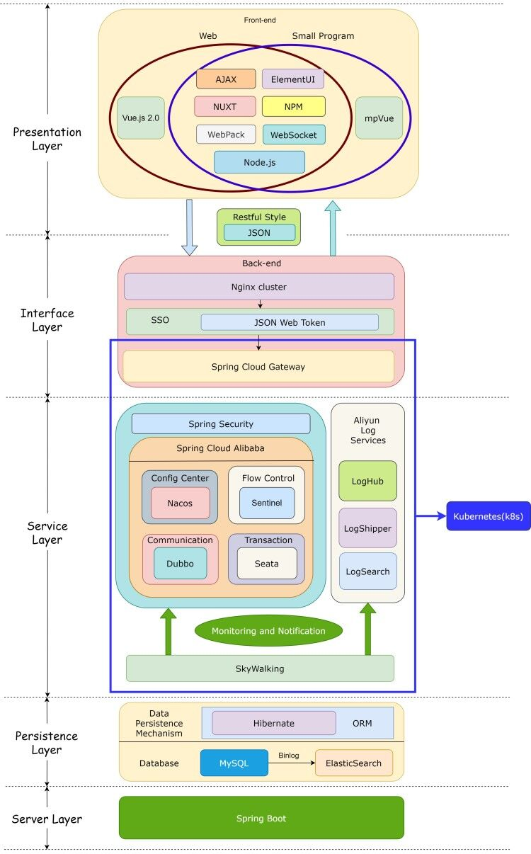
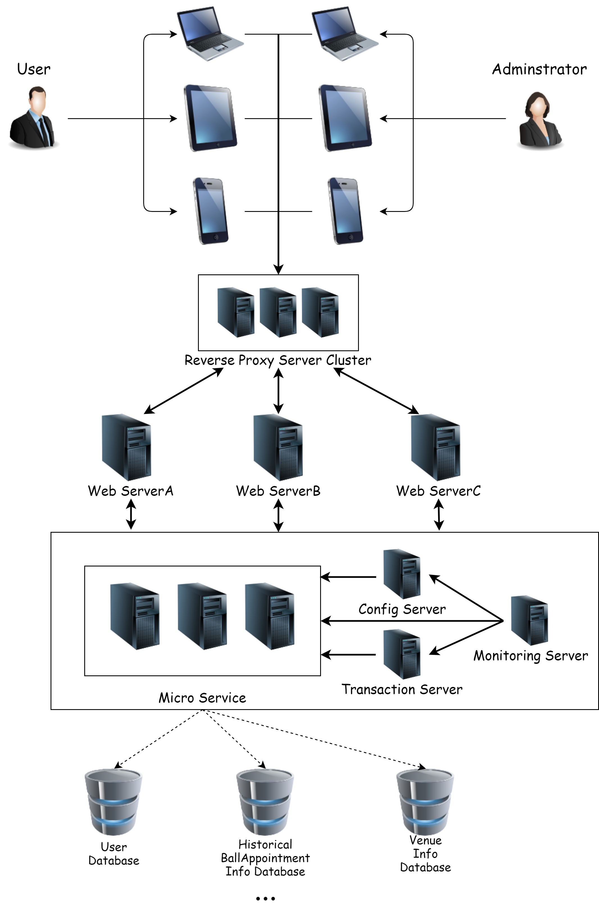
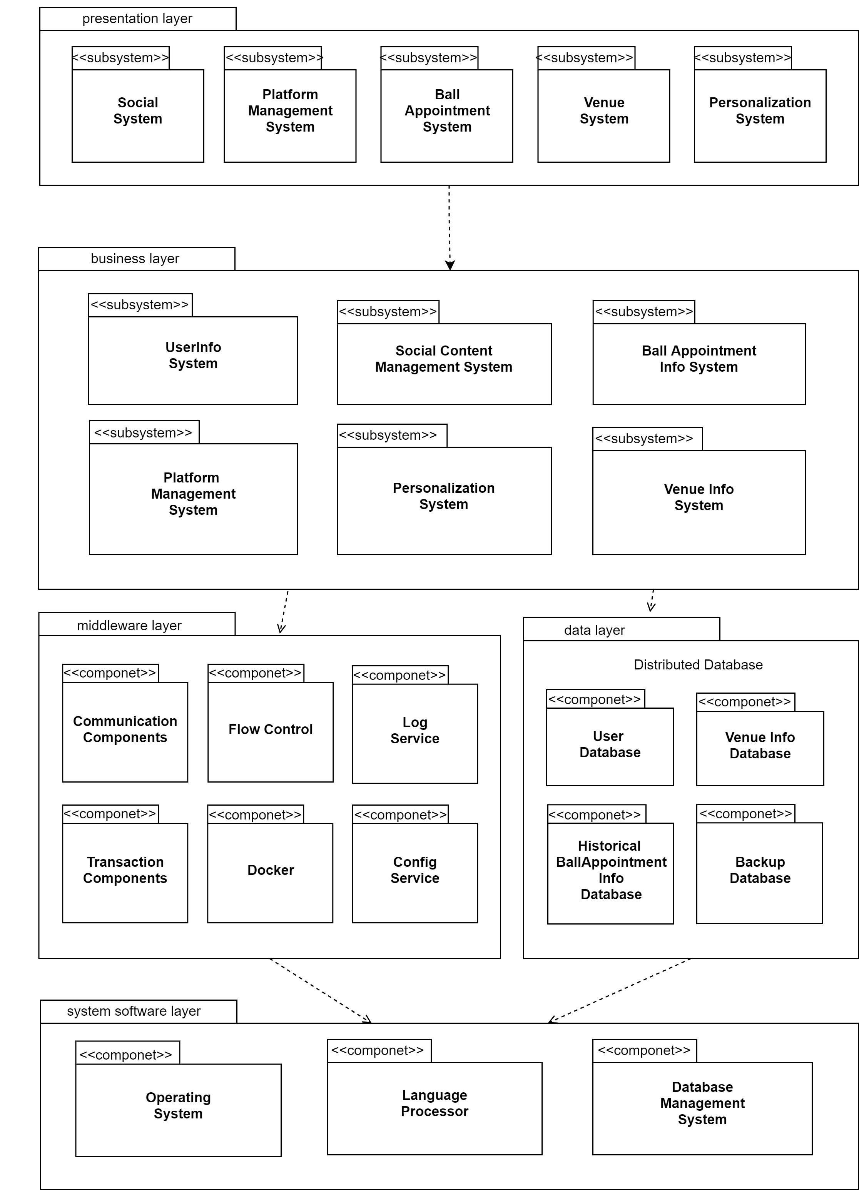
架构模型
逻辑架构
开发架构
部署架构
Notes:
我们的架构介绍主要分为逻辑架构、开发架构以及部署架构。逻辑架构中，我们结合微服务架构的风格，将主要的业务逻辑细分为各个独立的子系统，提供相应的微服务。此外，我们将原先中间件层中的分布式数据库单独建层，因为数据库提供的是有状态服务，而其他中间件提供的是无状态服务，将两者隔离能将中间件部署到更多的服务器上实现水平扩展。下面主要介绍开发架构和部署架构。

Slide 4
架构模型
开发架构
Presentation Layer
Interface Layer
Service Layer
Persistence Layer
Server Layer
Notes:
以下将按照自顶向下的顺序对我们整体的技术框架作简要的介绍。
展示层，即系统的前端，根据网页端和小程序端的不同分别使用vue.js和mpVue框架进行开发，同时使用Node.js、NPM、Webpack工具构建完整的前端页面，并使用AJAX和WebSocket构造实时更新的交互式页面，给予用户更好的浏览体验。同时，所有的API基于Rest风格规范，数据统一被转换成JSON格式发送至接口层。
接口层，为了保证系统的稳定高效，使用Nginx集群作为反向代理，保护后台原始资源，同时加速传输。同时，使用Spring Cloud Gateway作为网关，提供了过滤数据、统一接口、熔断机制的触发等功能，进一步保障了后台服务的安全性。并且提供了基于WebJSONToken标准的SSO单点登录机制，一次登录就可以访问所有相互信任的系统。
服务层，先使用Spring Security鉴别访问用户的权限，进一步提升安全性，并使用Spring Cloud Alibaba提供的Nacos、Sentinel、Dubbo、Seata组件构建微服务，并分别提供服务配置、流量控制、分布式系统通信和分布式系统事务处理的功能。阿里云的日志服务框架能够对服务进行记录。而SkyWalking在以上服务中均注入了监控探针，调用链路进行监控追踪并提供可视化的通知，能使开发人员清楚得知道系统的历史运行状况，更好地进行系统维护和错误定位。该层组件及上一层中的网关均部署在容器中，并由Kubernetes统一管理维护。
数据持久化层主要实现的是数据的存储和访问，选择Mysql配合Hibernate作为数据库和持久化框架。Mysql具有轻量化、性能高的特点，且配合ElasticSearch可以更方便地实现读写分离，这在之后也会详细介绍，而Hibernate在对象的维护和访存方面更具优势。
服务器层主要选用SpringBoot作为开发框架，其封装好了一些常用套件，能实现快速开发。

Slide 5
架构模型
部署架构
用户和管理员
通过终端设备访问系统
反向代理服务器集群
网页服务器
微服务集合
分布式数据库

Slide 6
架构风格
主要架构风格
分层架构
面向对象架构
微服务架构

Slide 7
架构风格
面向对象架构
主要架构风格
减少对外界干扰
提高编码效率
动静两方面把握问题
Notes:
数据抽象和封装的概念可以在保持外部接口不变的情况下改变内部实现，从而减少甚至避免对外界的干扰。我们改变个性化定制的内部业务逻辑，对外来看并未感受其发生变化，对系统的影响降到最低。
继承的概念可以大幅减少冗余的代码，在日后产品迭代时也可以方便地扩展现有代码，提高编码效率，也减低了出错概率，降低软件维护的难度。
以对象为中心的设计可以帮助开发人员从静态（属性）和动态（方法）两个方面把握问题，从而更好地实现系统。

Slide 8
架构风格
主要架构风格
分层架构
面向对象架构
微服务架构

Slide 9
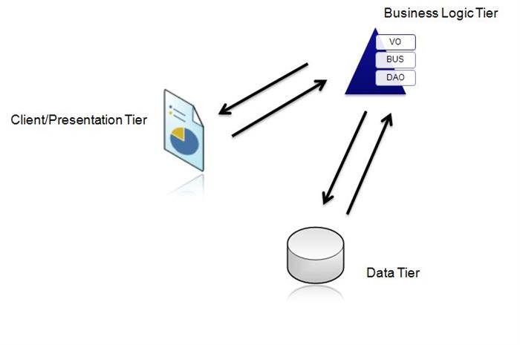
架构风格
分层架构
主要架构风格
Notes:
我们这个系统设想用户需要通过小程序或者网页这个窗口进行数据的输入查看，那么这个数据需要保存到数据库中，因此我们分为三层，分别为表示层，业务层，数据层。表示层是面向用户的界面，数据层则需要通过数据持久化将用户的数据保存起来。还是以个性化定制为例，表示层需要提供输入控件与用户交互，获取用户输入的个人需求，身高体重，训练目标等等。这些操作本身需要通过业务层来接收，并进行简单逻辑处理，如果合法，将这些数据交给数据访问层处理。

Slide 10
架构风格
主要架构风格
分层架构
面向对象架构
微服务架构

Slide 11
架构风格
微服务架构
主要架构风格
社交子系统
个性化定制子系统
运动子系统
Notes:
我们将这个线上运动社区的根据业务拆开，拆成运动子系统，社交子系统，个性化子系统等等分别进行部署开发，不同的服务部署在不同的docker，他们通过轻量级的通信协议比如http协议进行通信。这样的好处除了解耦之外，就是有些业务比如约球，在用户量大的时候需要水平向扩展，进行负载均衡

Slide 12
架构风格
传统架构
主要架构风格
个性化定制子系统
社交子系统
个性化定制子系统
社交子系统
运动子系统
运动子系统
个性化定制子系统
社交子系统
个性化定制子系统
社交子系统
运动子系统
运动子系统
Notes:
在传统架构里我们需要将每个实例都独立运行一份，所有模块都有同样份数。

Slide 13
架构风格
微服务架构
主要架构风格
运动子系统
社交子系统
个性化定制子系统
运动子系统
运动子系统
运动子系统
运动子系统
社交子系统
个性化定制子系统
社交子系统
运动子系统
个性化定制子系统
个性化定制子系统
Notes:
微服务的话每个模块根据计算复杂量，用户访问量独立进行部署和运行，每个模块都可以独立进行水平向扩展，我们约球的用户访问量大，所以约球子系统可以独立进行负载均衡，那么就可以充分利用资源。宏观层面的架构模型和架构风格就介绍完毕。

Slide 14
子系统与接口
子系统
Controller | 用户管理系统
 | 紧急信息管理系统
 | 救援任务系统
 | 平台管理系统
View | 社交系统
 | 平台管理系统
 | 约球系统
 | 排行榜信息系统
 | 评价信用积分系统
Model | 约球信息数据库
 | 用户信息数据库
 | 场地信息数据库
Notes:
我们的子系统的划分体现了微服务架构与MVC架构的风格。我将按照模型层、控制层、视图层的顺序讲述每一层中的各个系统，系统也是一个接口类。

Slide 15
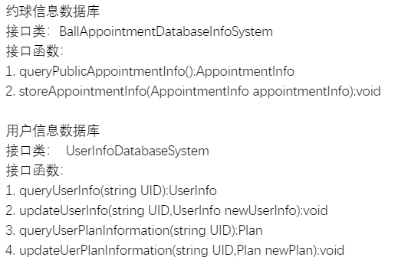
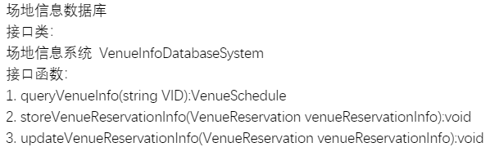
接口（模型层）
Notes:
首先先介绍模型层中的三个接口类。它们分别是约球信息数据库，用户信息数据库，场地信息数据库。
其中，约球信息数据库记录的是有关约球请求信息的数据，其对应的接口函数也是有关约球信息的查询与存储操作。我们认为删除约球信息是系统根据时间而自动删除的，因此没有提供删除约球信息的接口。同样，用户信息数据库与场地信息数据库提供了对于用户信息与场地信息的增删改查操作。

Slide 16
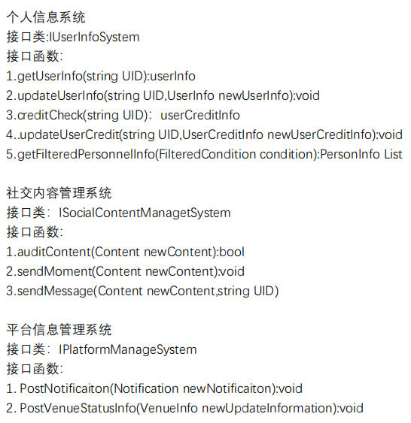
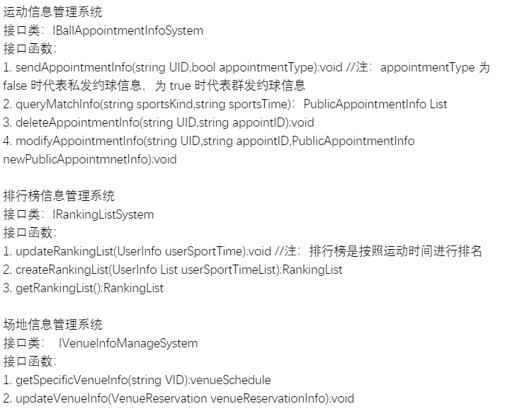
接口（控制层）
Notes:
再介绍控制层中的各个子系统。这里分了六个系统。
个人信息系统提供了与用户个人信息相关的接口，此外，还提供了查询信誉积分，筛选人员的接口函数。这主要是为了约球过程中提供信誉积分检查而提供的接口。
社交内容管理系统主要提供了与动态、私信的发送、审核相关的接口函数。
平台管理信息系统提供的是与发送通知、更新场地状态信息通知的接口函数。
运动信息管理系统提供的是与约球信息相关的接口函数。

Slide 17
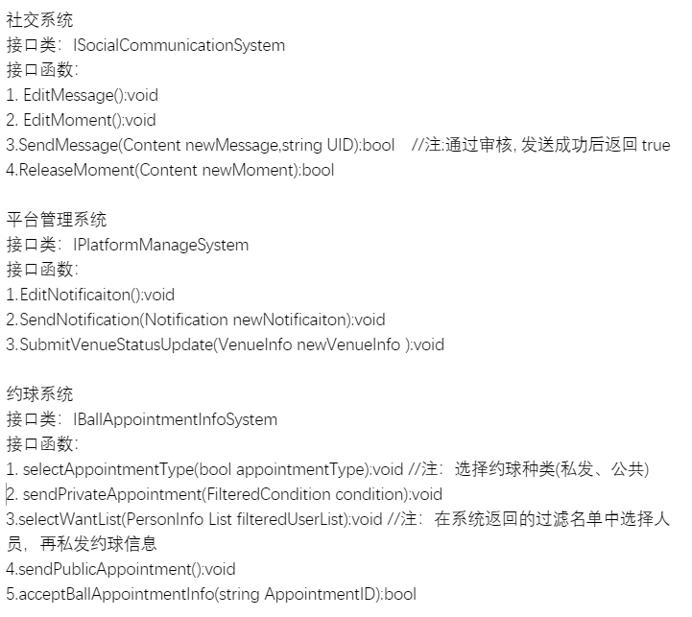
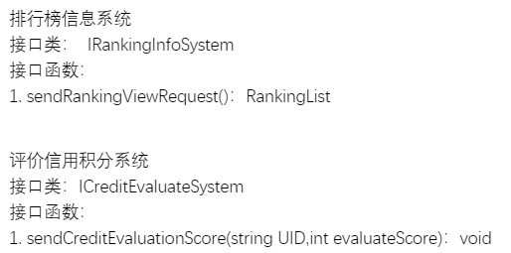
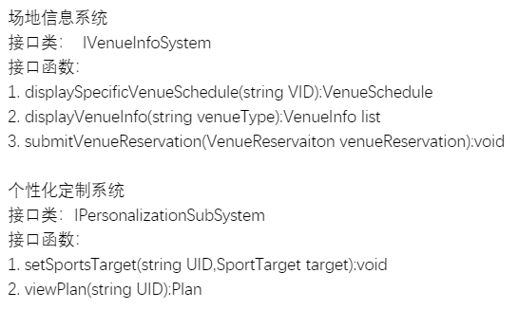
接口（视图层）
Notes:
最后介绍视图层中的各个子系统。
社交系统提供了发送私信与发表动态的功能。
平台管理系统主要是给平台管理员使用，提供了发送通知与更新场地信息的接口。
约球系统提供了与约球过程相关的接口，包括选择私发与公开发送约球信息等，这会在之后的用例实现中进行介绍。
个性化定制系统提供了设置运动目标与查看运动计划的接口函数。

Slide 18
部分定义的类表
类名 | 数据成员
VenueSchedule | + venueID:string + venueType:string + venueLocation:string + venueOpeningHours:string + venueUse:bool[ ]
VenueResvation | + userID:string + userName:string + venueID:string + venueType:string + venueLocation:string + reservationDate:Enum + reservationStartTime:Enum + reservationEndTime:Enum
PublicAppointmentInfo | + appointmentID:string + userID:string + userName:string + sportKind:string + sportTime:string
Notes:
这是我们系统中自定义类中的三个类，其他类的定义在文档中都有介绍。这里不再详细说明。

Slide 19
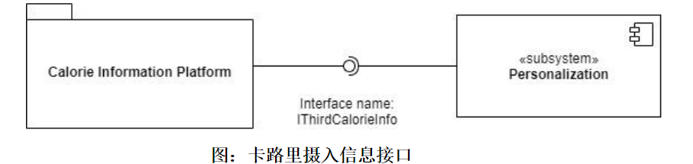
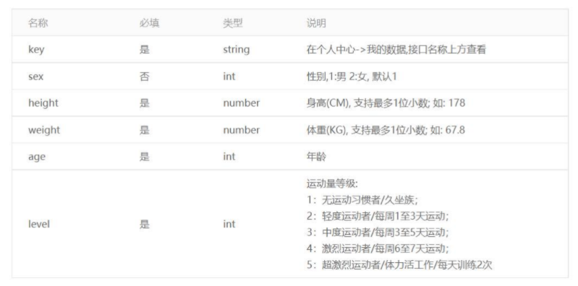
接口规范描述
每日饮食摄入信息API规范
卡路里信息接口
参数列表
Notes:
首先是每日饮食摄入信息API规范，个性化定制系统中的子系统调用卡路里信息接口获取运动消耗的卡路里信息，他的参数列表是用户输入的身高、体重和用户所想的运动强度，运动等级用数字等级表示，系统会根据用户的个人真实情况制定一个适合的计划，然后系统接口返回的json信息中包含运动计划的文本和计划说明

Slide 20
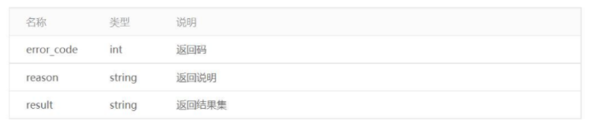
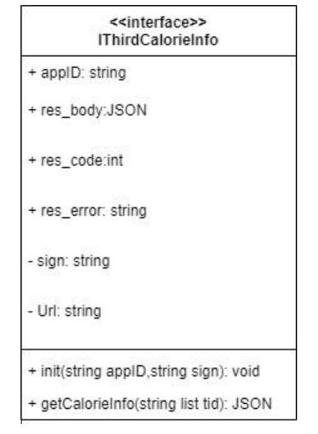
接口规范描述
每日饮食摄入信息API规范
接口设计
返回的JSON信息

Slide 21
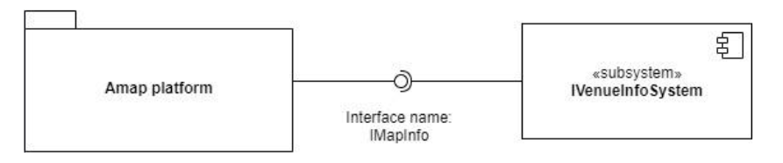
接口规范描述
地图信息API规范
地图信息接口

Slide 22
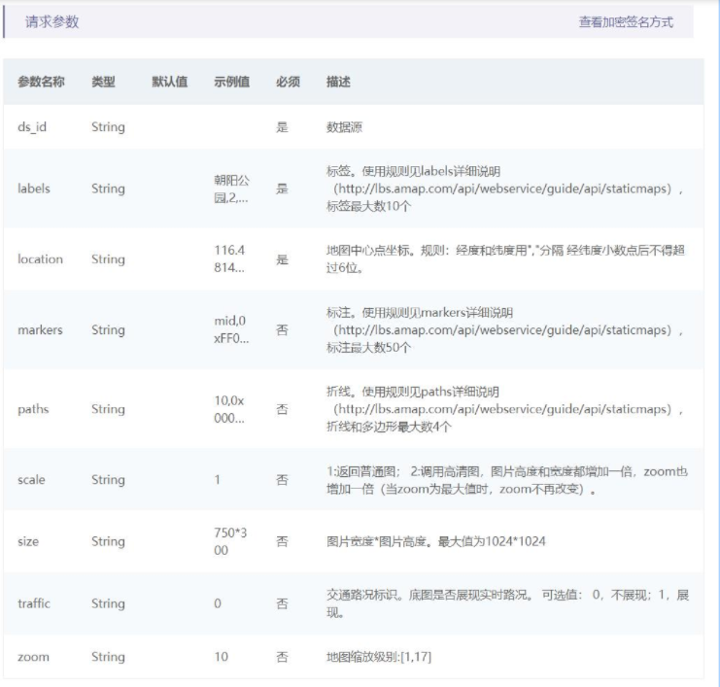
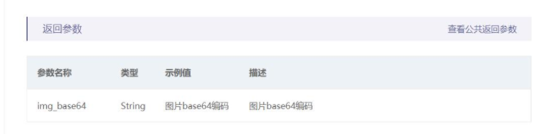
接口规范描述
地图信息API规范
参数列表
返回的JSON信息
Notes:
地图信息api规范是场地信息系统调用地图信息接口，用来获取场地的位置信息，该接口必须要的参数是用户选择场地的标签和位置，接口返回的json信息是一张图片的base64编码。

Slide 23
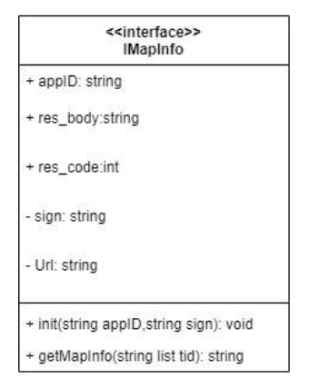
接口规范描述
地图信息API规范
接口设计

Slide 24
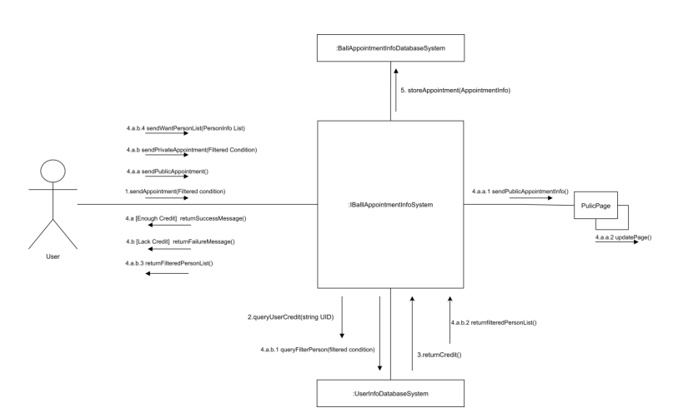
用例实现
约球
Notes:
在约球示例中，用户通过约球信息接口调用发送约球信息函数，然后约球信息系统接口调用用户信息数据库中查询函数查询该用户的信用分并且将结果返回给用户。在确定用户具有约球资格之后，用户选择是大厅约球模式还是私人约球模式，如果用户选择大厅约球，约球信息系统接口调用发送公共约球信息函数给大厅界面发送约球信息并且调用更新页面函数将大厅页面进行更新。如果用户选择私人约球模式，用户选择自己想要约球人员的筛选条件，约球信息系统接口调用用户信息数据系统中的查询筛选人员的函数，将用户选择的筛选条件作为参数传入该函数并且在个人信息数据系统中查询到适合的人选，由约球信息管理系统调用返回筛选人员函数将适合人选返回给用户。用户再根据返回的人选确定人员名单，再由约球信息管理系统调用发送信息函数将约球信息发送给用户选择的人员。最后约球信息都要储存到数据库之中，因为我们的数据持久化机制，我们的约球信息要经过数据持久化层，这个机制我们会在后面详细说明

Slide 25
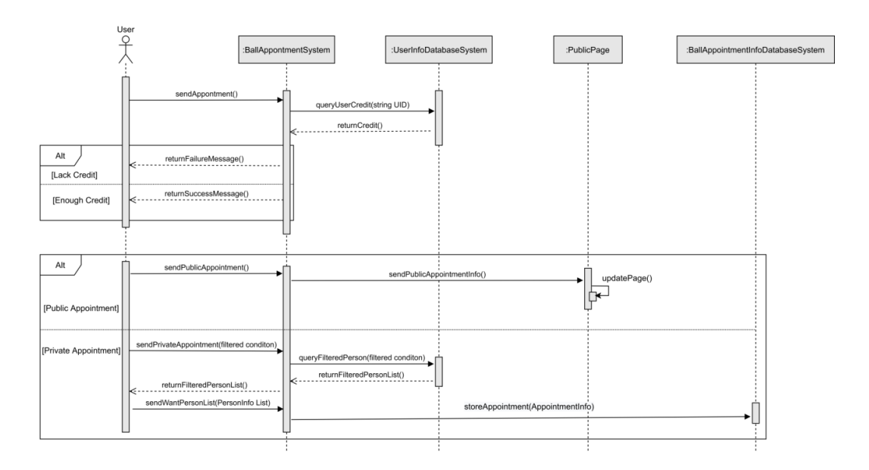
用例实现
约球

Slide 26
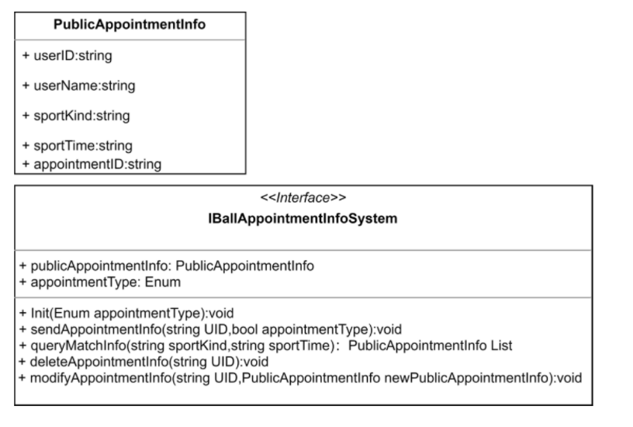
子系统接口规范
以运动信息管理系统为例
IBallAppointmentInfoSystem
Notes:
下面我展示的是运动信息管理系统中的几个接口，第一个是IBallAppointmentInfoSystem系统，包含数据类有PublicAppointmentInfo, 接口函数操作有初始化、发送、查询、删除和修改，使用方法是由接口层的约球系统调用，实现具体的业务逻辑

Slide 27
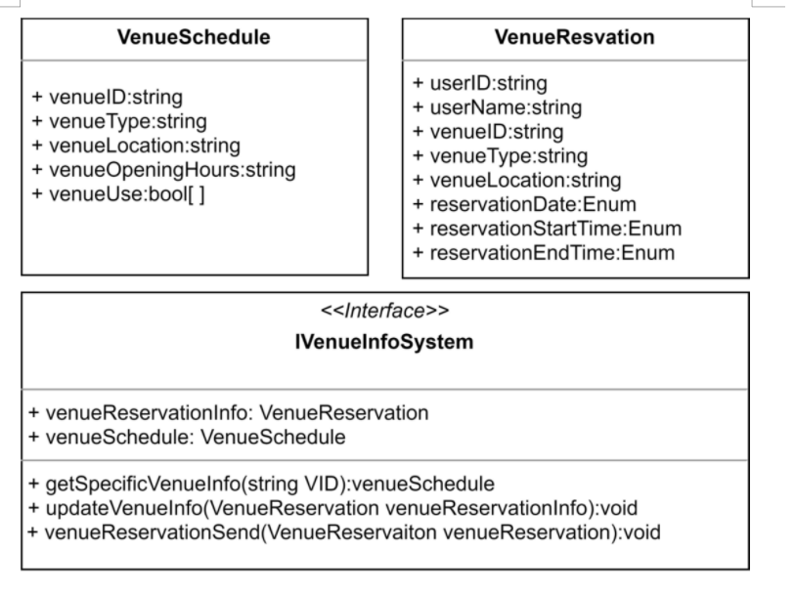
子系统接口规范
IVenueInfoSystem
Notes:
下一个是IVenueInfoSystem系统，包含VenueSchedule和VenueResvation数据类，有获取信息，更新信息和场地预约信息发送的接口函数，由视图层中场地预约系统调用

Slide 28
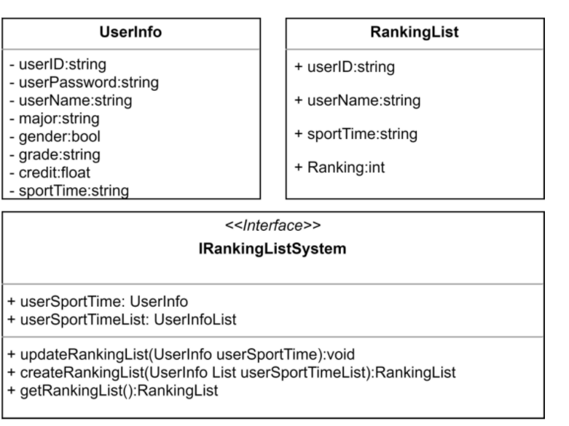
子系统接口规范
IRankingListSystem
Notes:
最后是IRankingListSystem使用的是UserInfo和RankingList数据类，存放用户信息以及排行榜信息,接口函数有更新，创建以及获取排行榜，由视图层中排行榜系统调用

Slide 29
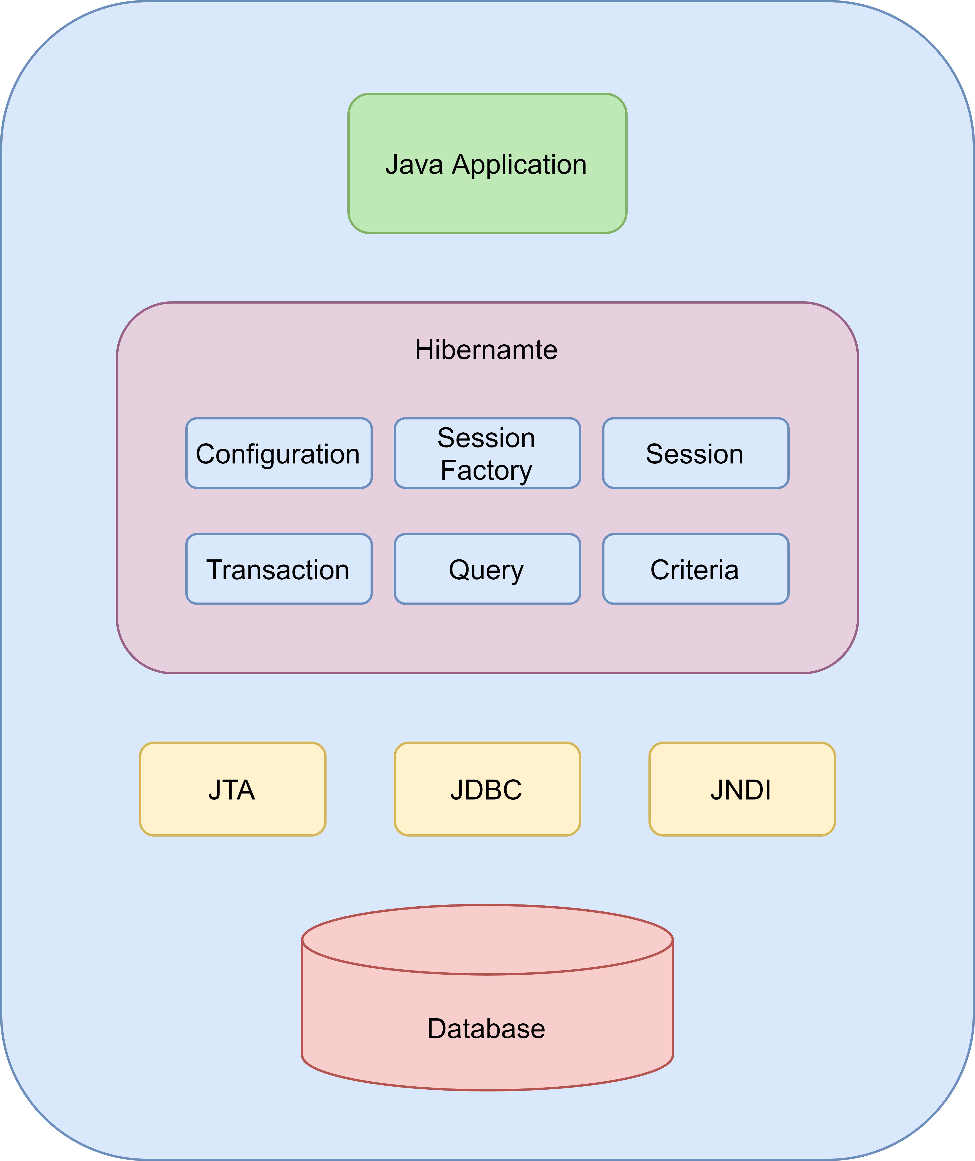
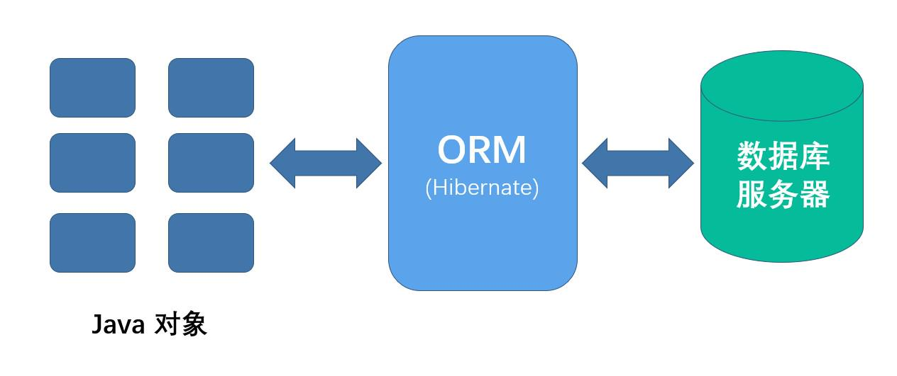
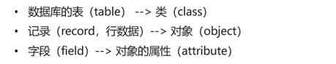
设计决策
数据持久化机制
Notes:
我们的线上运动社区系统的数据库中保存全同济师生的数据，数据量较大。因此数据的安全与可靠性将很大程度上影响我们系统性能的表现。
因此我们采用数据持久化的技术，在我们的系统中，数据的主要传输发生在前端程序和后端数据库的交互中，若处理不好，大量的数据直接传输会导致数据错误和丢失，我们需要在业务层和数据库之间加入一个持久层，使程序不会直接与数据库交互。这就需要用到对象关系映射，即ORM，ORM可以将Java中的对象与关系型数据库中的表建立一种映射关系，我们能够通过操作Java对象就可以完成对数据库表的操作。在具体的技术选择上，我们比较了MyBatis,Hibernate,JOOQ和JDBC Template这几个数据持久化框架。Hibernate在对象的维护和缓存方面更具优势，更加稳定。

Slide 30
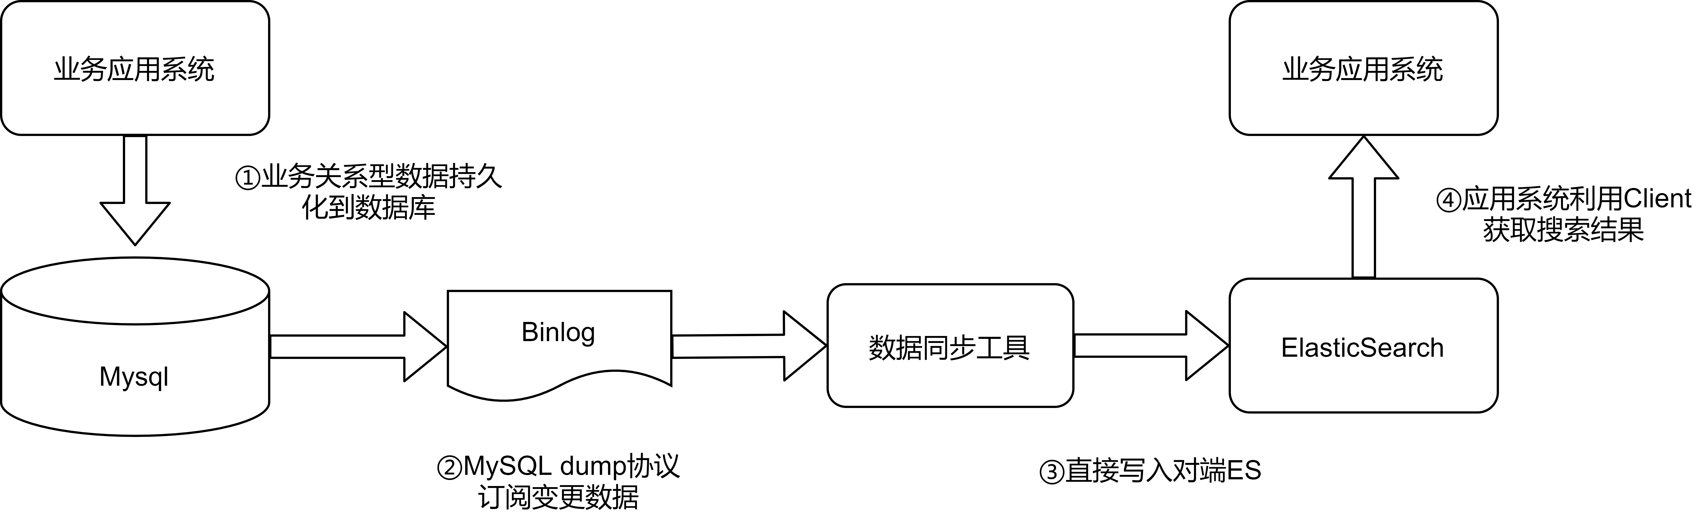
设计决策
读写分离
Notes:
因为我们的运动社区系统，用户不需要对上传的数据做到毫秒级的实时反馈，而用户时常需要进行查询操作。数据库的读写操作的使用频率是存在较大的差异的，更新少，查询多。因此我们采用读写分离。
MySQL数据库用来进行写操作，elasticsearch用来进行读操作。为了保证MySQL和elasticsearch数据同步，我们使用Binlog技术，这样我们就完成了模糊搜索，降低对写的影响，并且用户可以实时看到

Slide 31
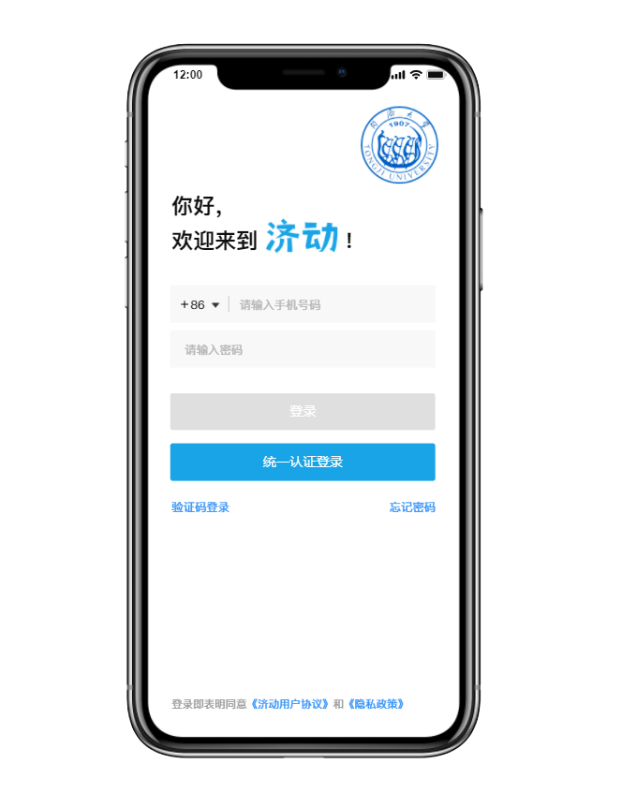
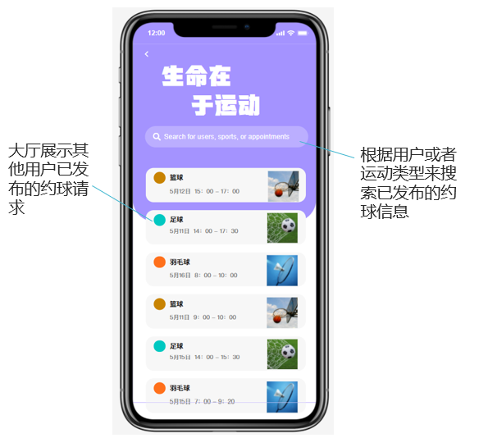
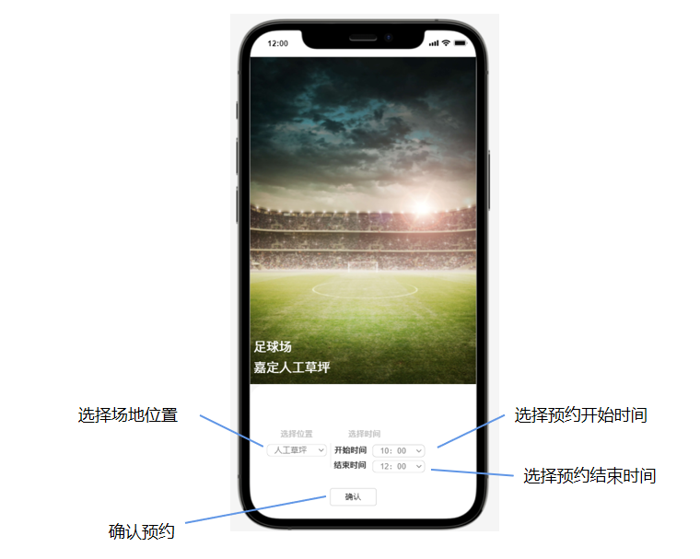
系统原型
前端原型
Notes:
这是我们前端的原型，第一张是登录界面，可以采用手机号绑定登录和同济大学统一认证登录的方式。第二张是约球信息大厅界面，展示其他用户已经发布的约球信息，还可以根据用户或者运动类型来搜索已发布的约球信息。 第三张为预约场地的界面，在这个界面上可以选择场地位置，开始时间和结束时间，最后确认预约

Slide 32
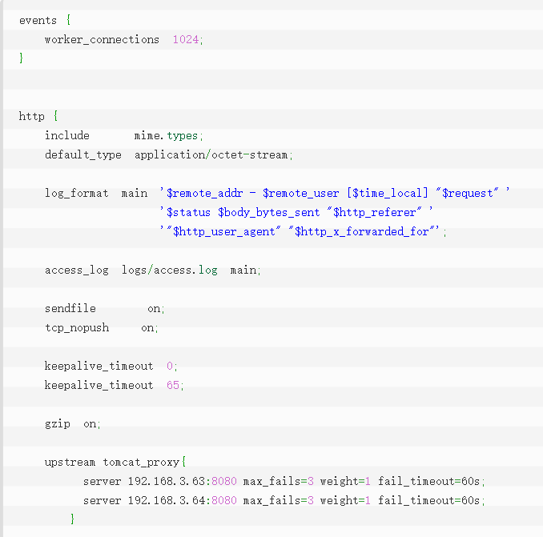
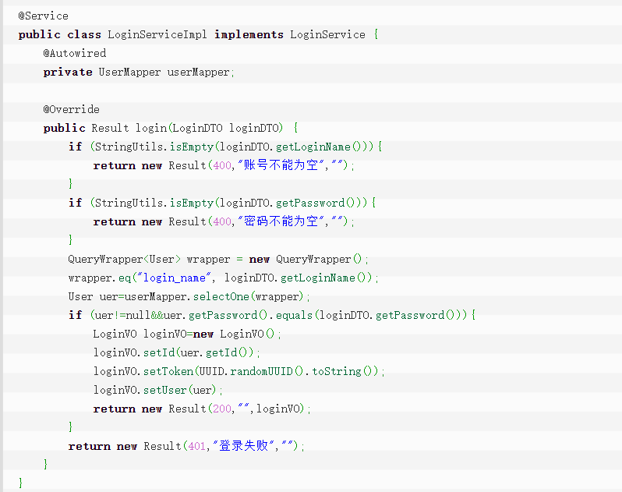
系统原型
后端原型
Notes:
关于后端原型，我们进行了负载均衡的配置以及登录功能JAVA的简单实现。我们根据我们的而开发架构采用nginx进行反向代理以及负载均衡,这里是负载均衡的配置，假设有192.168.3.63和192.168.3.64两个服务器，我们以1：1的方式配置，也就是说这两个服务器各负责50%的任务分配。右边是我们用JAVA实现的简单的用户登录功能

Slide 33
小组成员与贡献
学号 | 姓名 | 主要工作 | 贡献度
1951593 | 李航宇 | 用例实现、子系统与接口 | 20%
1952728 | 杨梓浩 | 用例实现、子系统与接口 | 20%
1950072 | 郑柯凡 | 系统架构、设计机制 | 20%
1952897 | 胡启云 | 主要设计决策、设计机制、文档整理 | 20%
1951328 | 曹峰源 | 子系统与接口、原型进展 | 20%
Notes:
。

Slide 34
THANKS
杨梓浩
胡启云
李航宇
曹峰源
郑柯凡

